Slide 1
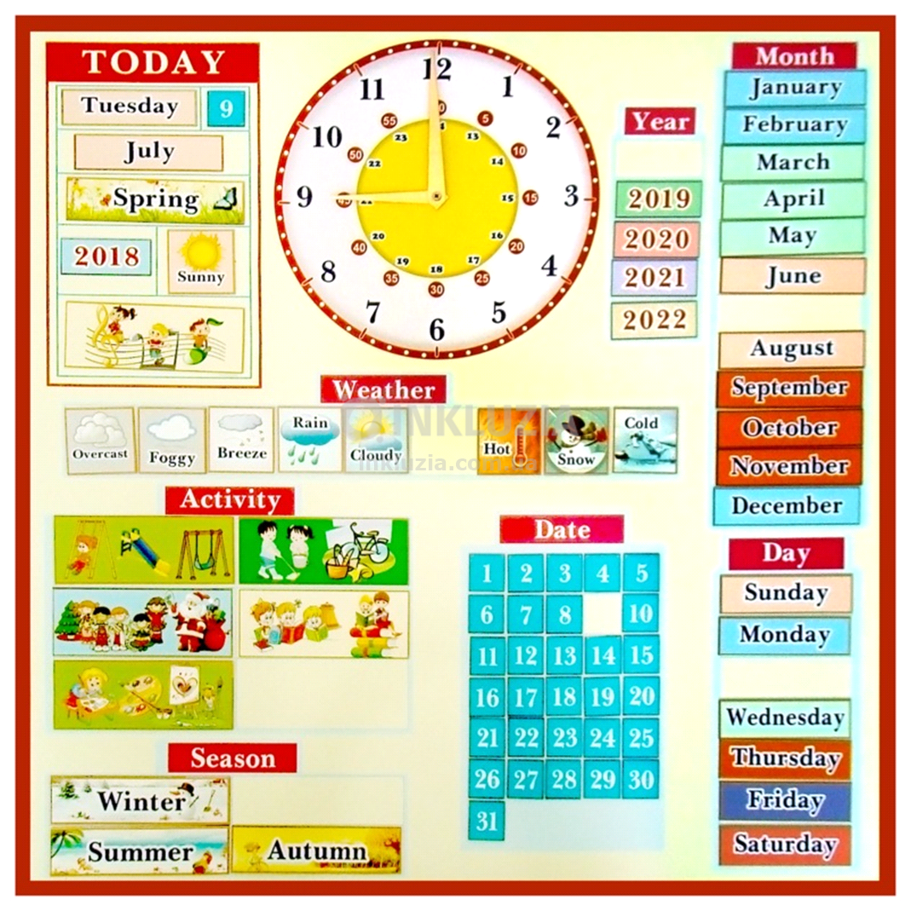
Английский календарь
Выполнила:
учитель английского языка МОУ «СОШ № 41»,
Кузьмина
Татьяна Андреевна
г.Саратов

Slide 2
Недавно на уроках английского языка мы повторяли названия дней недели и месяцев. И мы обратили внимание, что названия месяцев в английском и русском языках очень похожи, например, September – сентябрь, October - октябрь. А названия дней недели, хоть и имеют одинаковое окончание -day, очень отличаются от русских, и запомнить их не так-то просто. Также мы отметили, что названия месяцев и дней недели в английском языке пишутся с заглавной буквы. На уроках мы изучали, как называть дату в английском языке. Оказалось, что это не так просто и нужно знать правила употребления предлогов с названиями месяцев и дней недели.

Slide 3
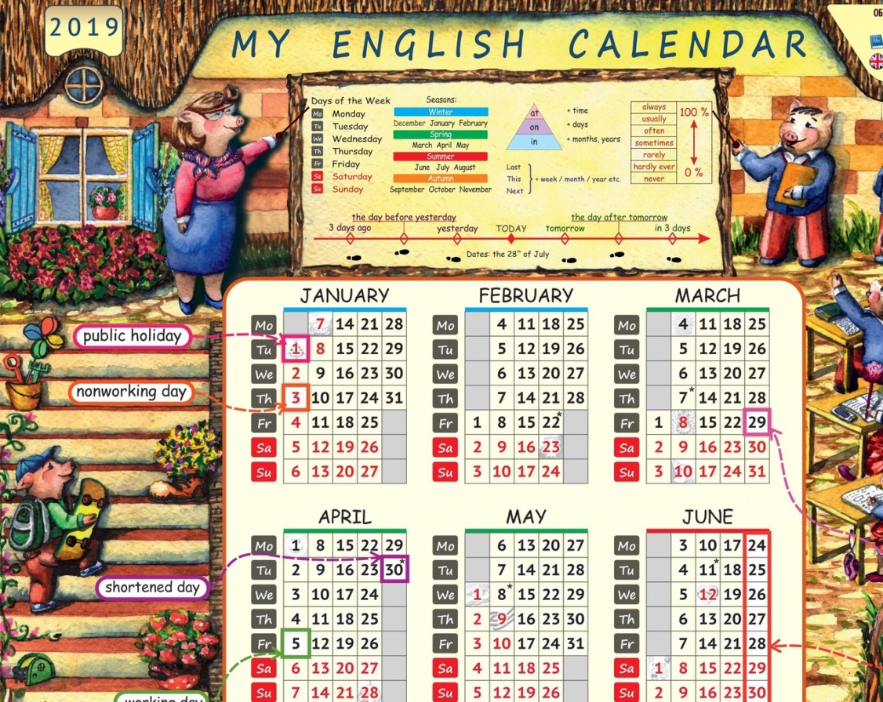
Объектом нашего исследования стал английский календарь.
Предметом нашего исследования является история происхождения календаря, происхождение и употребление названий дней недели и месяцев.

Slide 4
Исходя из цели, выдвигаем следующие задачи:
1) Изучить на основе анализа литературных и Интернет источников историю появления календаря в Англии.
2) Изучить на основе анализа литературных и Интернет источников происхождение названий месяцев и дней недели в английском языке и сравнить их с русскими.
3) Проанализировать и сравнить результаты анкетирования по предмету исследования среди учеников.
4) Создать и представить лэпбук по теме «Английский календарь».
5) Обобщить полученные данные и прийти к определенному заключению.

Slide 5
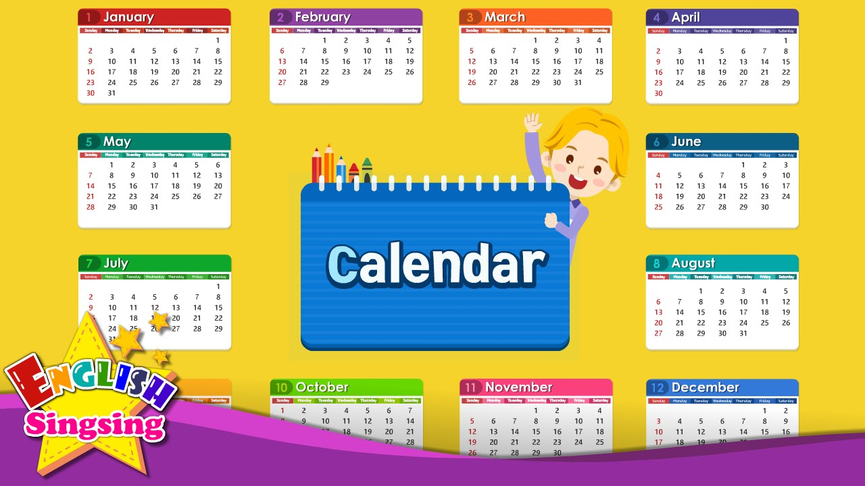
Что же означает слово "календарь"? Это слово происходит от латинского "calendarium". Слово "календарь" переводится как "долговая книга", куда записывали имена своих должников и таким образом вели учет своих доходов от полученных процентов.
Ранее в подобных книгах указывали первые дни в каждом месяце. Эти первые дни назывались "календы". В дни-календы должники платили проценты. Дело было в Древнем Риме.
В наши дни "календарь" означает систему исчисления определенных промежутков времени, которые зависят от движения Солнца и Земли.

Slide 6
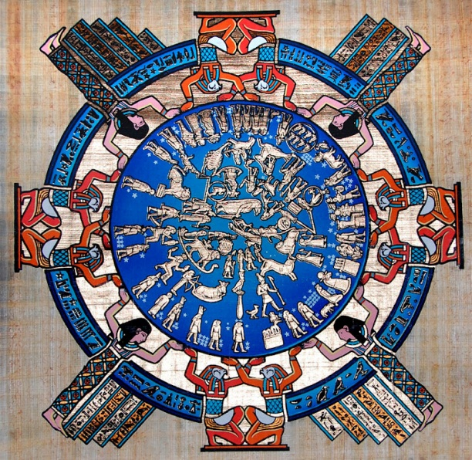
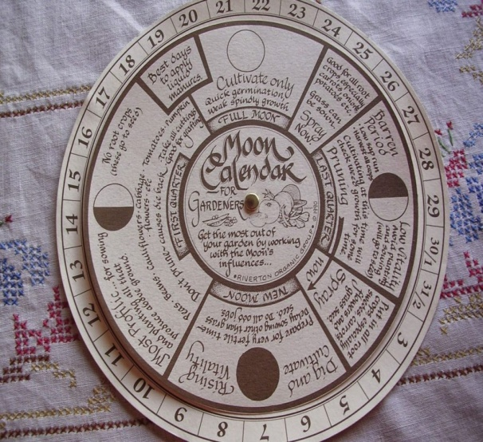
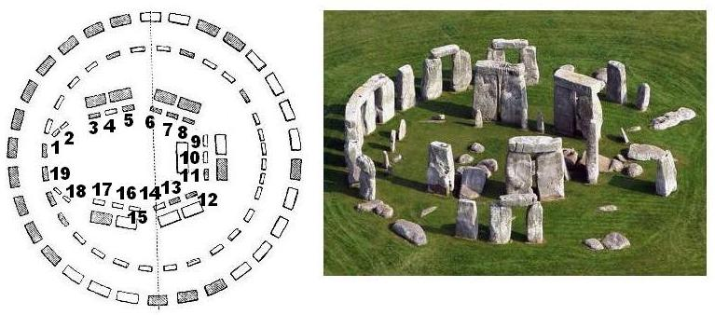
Первые календари появились в палеолите, изначально они помогали человеку вести подсчет дней, чтобы лучше ориентироваться в пространстве. Возникновение необходимости знать наступление сезонов и начала года подтолкнуло людей к слежению за движением небесных тел. Существуют три вида календаря: лунный, солнечный и лунно-солнечный.

Slide 7
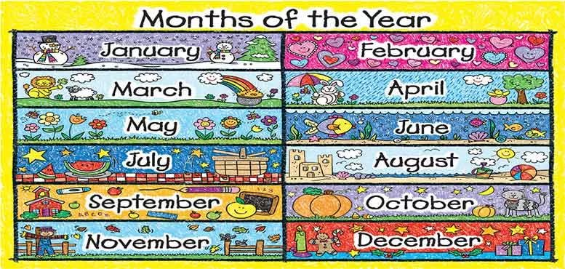
У древних римлян год состоял из 10 месяцев, которые обозначались порядковыми номерами: первый, второй, третий и т.д. Год начинался с весны, значит, март был первым месяцем, а декабрь – последним (десятым).
Постепенно римляне производили реформы своего календаря: изменили названия месяцев и добавили 2 новых месяца – одиннадцатый и двенадцатый.

Slide 8
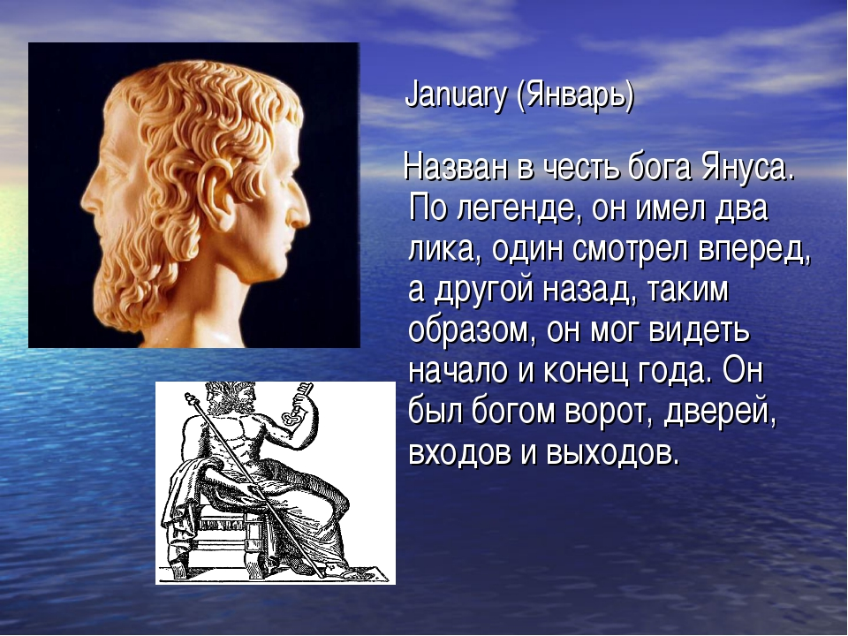
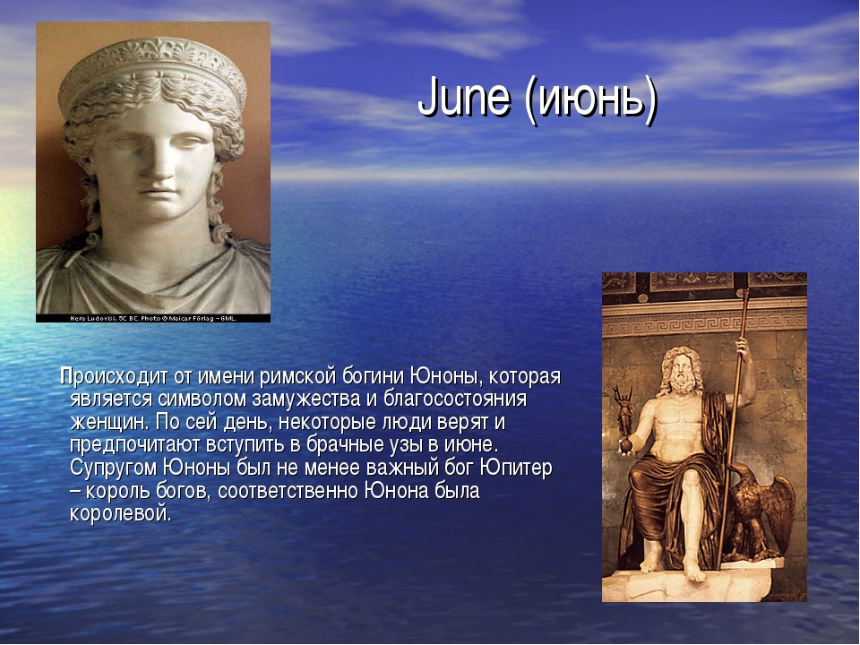
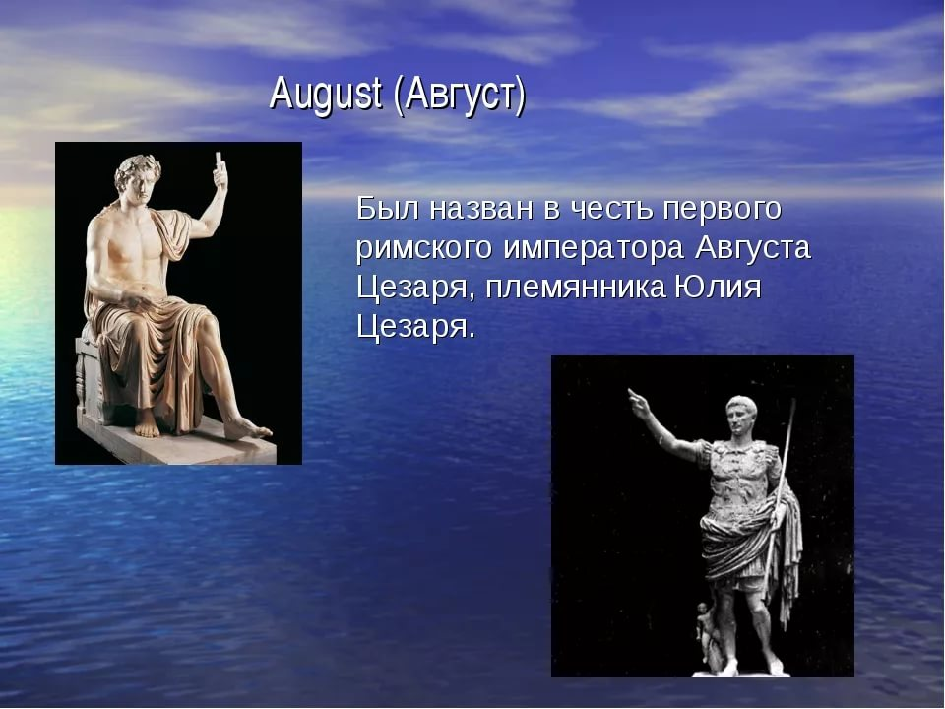
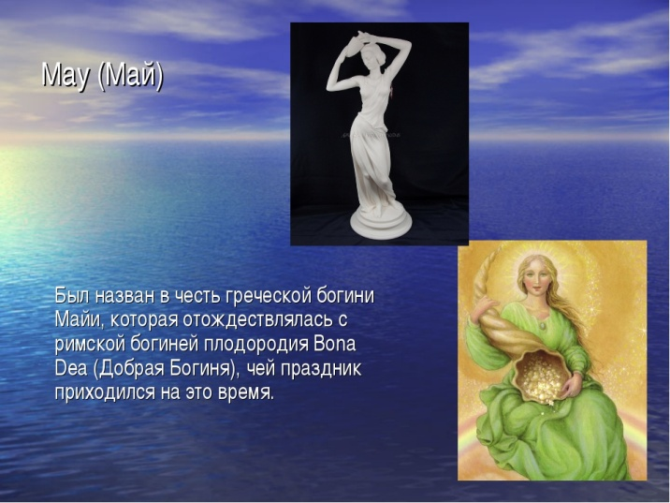
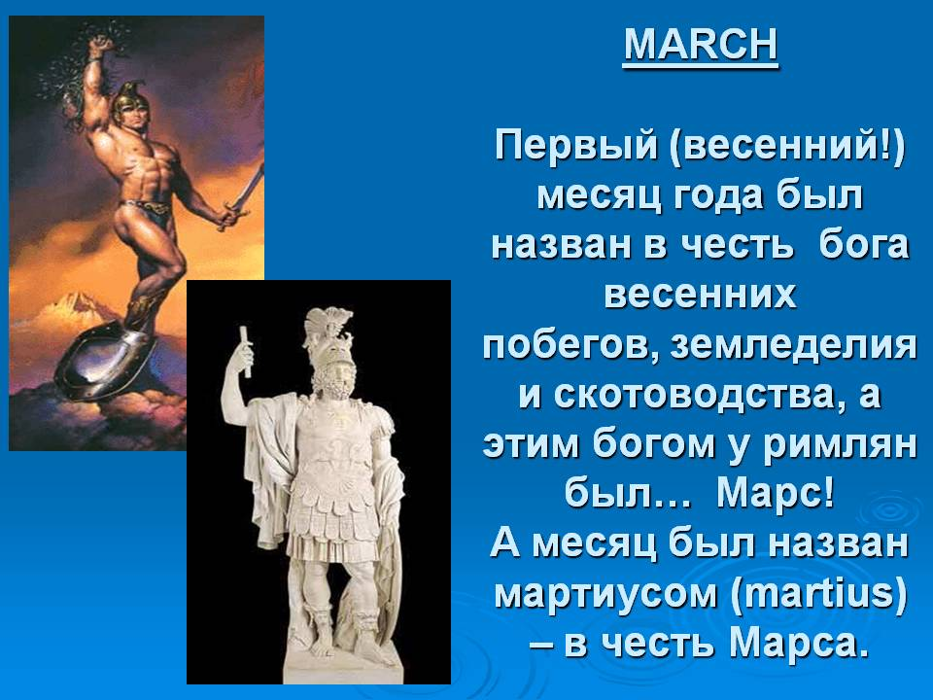
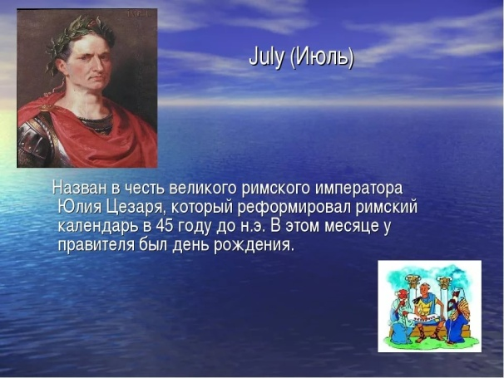
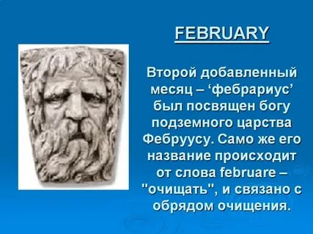

Slide 9
Месяцы года в английских пословицах и приметах
Английские пословицы о месяцах | Перевод на русский | Значение пословицы и русский эквивалент
A warm January, a cold May. | Теплый январь- холодный май. | народная примета
March comes in like a lion and goes out like a lamb. | Март приходит как лев, а уходит как ягненок. | Для начала марта характерна непогода, а для конца - тепло.
March grass never did good. | От ранней травы проку не будет | Все хорошо во время.
Moist April, clear June. | Если в апреле дождливо и сыро, то в июне будет ясно и солнечно. | народная примета
April showers brings May flowers. | В апреле дожди , в мае –цветы | Нет худа без добра.
Marry in the month of May and you'll surely rue the day. | Кто женится в мае ,тот будет жалеть всю жизнь. | В мае жениться - век маяться.
Calm weather in June, sets corn in tune. | Хорошая погода в июне- к зерну в закромах. | народная примета
A swarm bees in May is worth a load of hay. | пчелиный рой в мае стоит воз сена. | Всему свое время
A swarm bees in June is worth a silver spoon. | Пчелиный рой в июне стоит серебряной ложки. | Всему свое время
A swarm of bees in July is not worth to fly | Пчелиный рой в июле- ничего не стоит. | Всему свое время

Slide 10
Английские праздники в календаре
Название праздника | Русский перевод | Дата
Christmas | Рождество | 25 декабря
Boxing Day | День подарков | 26 декабря
New Year | Новый год | 1 января
St. Valentine’s Day | День святого Валентина | 14 февраля
St. Patrick’s Day | День святого Патрика | 17 марта
April’s Fool | День дурака | 1 апреля
Easter | Пасха | нет постоянной даты, в основном апрель - май
May Day | День весны | первый понедельник мая
Queen’s/King’s Official Birthday | День рождения монарха | вторая суббота июня
August Bank Holiday | Августовский день отдыха | последний понедельник августа
Notting Hill Carnival | Карнавал в Ноттинг Хилл | последнее воскресенье августа
Halloween | Хэллоуин | 31 октября
Guy Fawkes Night/Bonfire Night | Ночь Гая Фокса/Ночь костров | 5 ноября

Slide 11
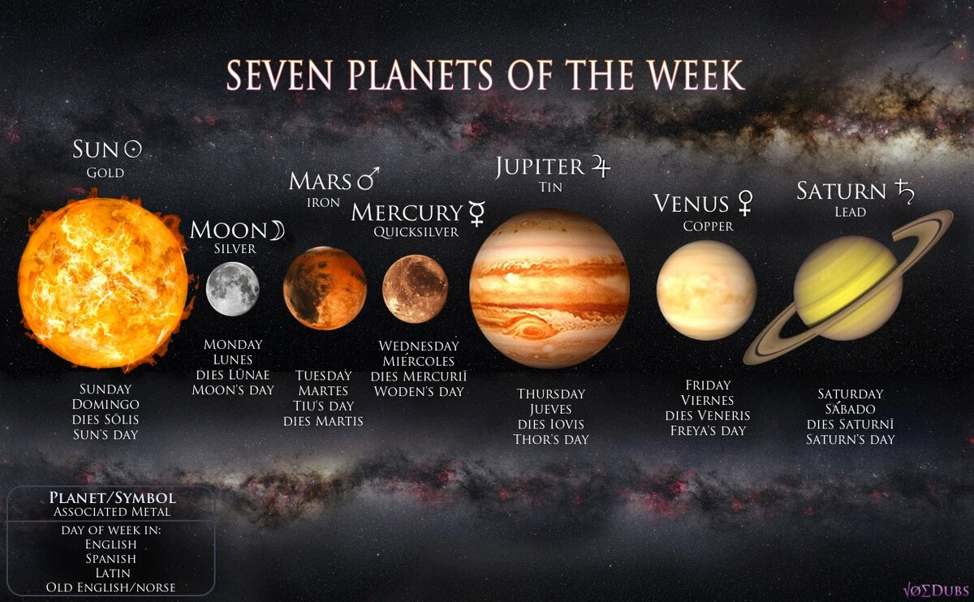
Существует несколько версий происхождения названий дней недели. Самая правдоподобная и поддерживаемая официальной наукой - это версия образования названий дней от названий планет.
В отличие от русского языка, в котором названия дней недели происходят от порядковых чисел, в календаре римлян дни недели происходят от имен планетных божеств. Однако названия дней недели в английском языке имеют языческие корни. Древние англичане заменили римских богов своими.

Slide 12
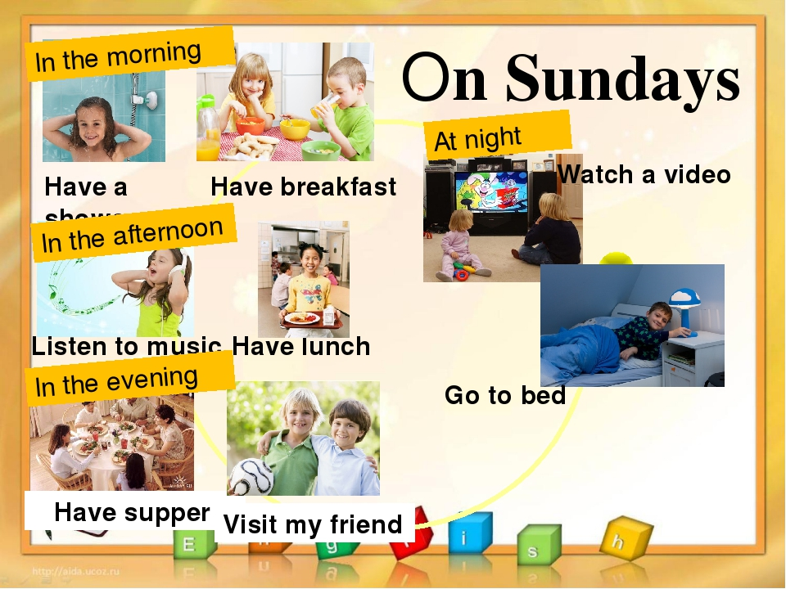
Воскресенье — первый день недели
Календарь на английском языке с первого взгляда кажется необычным. Бросается в глаза непривычный первый день недели — воскресенье (Sunday). Но это не значит, что рабочая неделя начинается в этот день. Просто у англичан принято разделять выходные (субботу и воскресенье) на начало недели и конец — создается иллюзия равномерности.
Существует старая традиция, по которой воскресенье размещают в начале недели в календарях, но в быту именно понедельник считается первым днем недели, а суббота и воскресенье - weekend, то есть конец недели.
А также, что бывает довольное редко, если человек работает в субботу, то у него один выходной в начале недели. В воскресенье принято уезжать с родственниками на природу (в летние и весенние месяцы) или ходить на чаепития к родным (осенью и зимой).

Slide 13
Практическая часть
Анкета состояла из следующих вопросов:
1. Пользуетесь ли вы календарем?
2. Какие виды календарей вы знаете?
3. Изначально в древнеримском календаре было:
А) 12 месяцев
Б) 13 месяцев
В) 10 месяцев
Г) 9 месяцев
4. Знаете ли Вы, в честь кого/чего были названы дни недели и месяцы в английском языке?
5. Хотели бы узнать почему они так называются?

Slide 16
Нашему исследованию удалось вынести на поверхность данную проблему и заставить подростков задуматься, о происхождении названий месяцев и дней недели. А также предложить учащимся способы запоминания данных слов. Многие подростки отмечают, что затруднения в понимании о происхождении данных слов не останавливают их в заучивании.
Наше исследование показывает, что чрезвычайно актуальным и важным является тот факт, что мы отвечаем за информацию, которую учим. В своей работе мы представляем данный буклет, который поможет в свою очередь учащимся в запоминании месяцев и дней недели на английском языке.

Slide 17

Заключение
Эта работа может оказаться полезной для развития познавательной деятельности, правильного произношения и орфографии английских слов. Изучение лексики соответствующим образом помогает лучше понять её происхождение, связать её с интересными фактами и соответственно запомнить без затруднений.

Slide 18


